Slide 1
我喜欢的运动

Slide 2
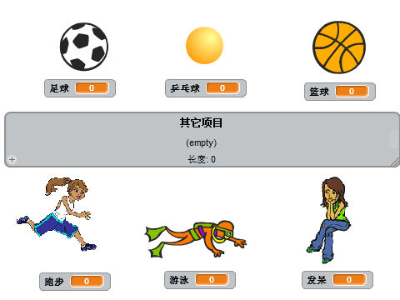
添加6个角色
添加6个变量
添加1个列表

Slide 3
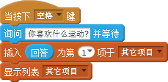
舞台脚本

Slide 4

运动项目：（以乒乓球为例）

